Slide 1
Malý průvodce učebnicemi literatury a materiály k výuce literatury
Stručný přehled vybraných učebních materiálů

Slide 2
Metodologické otazníky I.
Jaké údobí dějin literatury zahrnují učebnice literatury?
Jak představují „příběh literatury“? Jak se do textu učebnice promítá její autor?
Jaké je postavení současné literatury v učebnicích literatury a čítankách (Kde „končí“ učebnice literatury s dějinami literatury?)
Odráží soudobé učebnice a příručky aktuální stav v bádání na poli literární vědy?
Jakým způsobem představují autory? Jak jsou pojaty autorské medailony?

Slide 3
Metodologické otazníky II.
Jak učebnice pracují s uměleckým textem a jaká je role textu ve výuce?
Jaká je (má být) role učebnice ve výuce?
Lze pracovat pouze s jednou vybranou učebnicí po celou dobu studia?
Je didakticky funkční rozdělení na učebnici, čítanku a pracovní sešit?
Nebo je přijatelnější (praktičtější), aby byly všechny složky skloubeny v jednom celku?
Jak se proměňuje role učebnice v době internetové?
Jaké podpůrné materiály potřebuje učitel?

Slide 4
Nakladatelství (výběrově)
Fraus
Didaktis
Taktik
Fortuna
Alter
Gautop
Raabe
Scientia
Klett
Velryba (Blažke)
Tripolia (Martinková)
O. K. Soft

Slide 5
Učebnice literatury – průřez výběrově I.
Nezkusil, Vladimír: Úvod do světa literatury. Praha, Fortuna 1992.
Balajka, Bohuš: Přehledné dějiny literatury. Praha, Fortuna 1995.
Prokop, Vladimír: Přehled dějin literatury. Sokolov, O. K. Soft 2003. / 2006
Blažke, Jaroslav: Kouzelné zrcadlo literatury. Praha, Velryba 2003 (1. díl, 1998, Atlantis).
Sochrová, Marie: Literatura v kostce. Havlíčkův Brod, od 90. let až do roku 2009.
Soukal, Josef: Literatura pro střední školy. Praha, SPN 2001. (učebnice + čítanky)
Martínková, Věra (učebnice + čítanky)

Slide 6
Učebnice literatury – průřez výběrově II.
Hoffmann, Bohuslav: Výklad, interpretace, literární historie. Praha, Scientia 2004.
Lippmann, Karel: Příručka k výuce literatury na střední škole. České Budějovice, Biskupské gymnázium 2002.
Lehár, Stich, Janáčková, Holý: Česká literatura od počátků k dnešku. Praha,
NLN 1998.

Slide 7
Uspořádání učiva a učebnice
přístupy
chronologický
tematický (Lippmann, Karel: Příručka k výuce literatury na střední škole. ČB, Biskupské gymnázium 2002)
žánrový
jiné (Kostečka, Jiří: Do světa literatury jinak. Praha, SPN 1995.)

Slide 8
Didaktis
Nová literatura pro střední školy (od 2018 – dosud)
Literatura pro střední školy (od 2008 – do 2012)
Mgr. Renata Bláhová
Eva Chvalovská
Mgr. Taťána Polášková
Mgr. Pavel Slepička
Mgr. Kateřina Srnská
Odmaturuj!

Slide 9
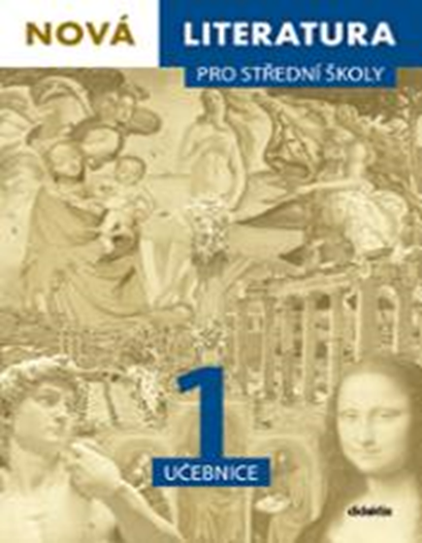
Didaktis / Nová literatura pro střední školy
Nová literatura pro střední školy (od 2018 do současnosti, poslední 3. díl se připravuje)
autoři
PhDr. Lukáš Borovička
Mgr. Iva Kiliánová
Mgr. Hana Křížová
Mgr. Aneta Mladějovská
PhDr. Pavel Šidák
Mgr. Dana Šmajstrlová

Slide 10
Nová literatura pro střední školy / Didaktis
Celou učebnicovou řadu tvoří 3 díly • Nová literatura 1 pro střední školy (literatura od jejích počátků až po konec 18. století) • Nová literatura 2 pro střední školy (literatura 19. století a začátku 20. století) • Nová literatura 3 pro střední školy (literatura 20. století až po současnost)
Koncept / informace nakladatelství:
V učebnici se žáci učebnici setkávají s rozbory literárních děl, a tím i s formou ústní části maturitní zkoušky. Na rozboru konkrétního díla se žáci seznámí jak s dějem této hry, tak s obsahovými (téma, vypravěč, postavy atd.) a formálními (jazyk, tropy a figury atd.) znaky textu.
Kromě stran o jednotlivých autorech obsahuje učebnice také přehledové stránky s historickým, výtvarným a literárním kontextem dané doby, které umožňují žákům lépe pochopit autorská díla.

Slide 11
Didaktis: konkrétní ukázky
Online ke stažení zde:
https://didaktis.cz / Nová literatura 3 pro střední školy (literatura 20. století až po současnost)

Slide 12
Taktik
Nová literatura pro střední školy
autorský tým: Jiřičková, Štrpková, Okrouhlý, Sobolová, Frnková a další +
doc. R. Malý
ukázky zde:
https://www.etaktik.cz/nova-literatura-3-ucebnice/

Slide 13
Fraus / Literatura v souvislostech
2015
4. díl:
autorský tým:
Chrobák, Horsáková, Portešová
ukázky pojetí literárních dějin a práce s textem v učebnici, online ke stažení zde:
https://ucebnice.fraus.cz/catalog/cs/iii-stupen-citanka-a-literatura-literatura-v-souvislostech-pro-ss-4

Slide 14
Teorie literatury ve výuce
cíle
otazníky
požadavky (pedagogické dokumenty)
diskuse (diskusní příspěvky, odkazy na literaturu)

Slide 15
Teorie literatury ve výuce
příručky k výuce teorie literatury a jiné dostupné didaktické materiály
Teorie literatury pro střední školy (Ibrahim, R., Fraus 2014)
Interpretace textů (nejen ke státní maturitě) (Ibrahim, R. a kol., Akropolis 2010)

Slide 16
Další možnosti I. Seminář České knižnice
východiska, metodologické zázemí
Česká knižnice
ukázky
již k dispozici: J. A. Komenský, E. Hostovský, B. Hrabal, K. Toman, Jirásek, J. John, K. V. Rais, K. Čapek, J. Kolář….
www.kniznice.cz / pro školy

Slide 17
Další možnosti II.
projekt Mluvící hlavy
metodologické zázemí
k dispozici např.: Kundera (Nesnesitelná lehkost bytí), Hrabal (Příliš hlučná samota), Mácha (Máj), Hlaváček, K. Čapek (Hordubal)….
ukázky realizace (ukázky k interpretaci literárního textu)
https://www.youtube.com/watch?v=-z7fO04h4Ws

Slide 18
Děkuji Vám za pozornost.

